Slide 1
1984

Slide 2
Описание проекта
Целью нашего проекта явилось создание игры, которую мы назвали «1984»
Сюжет игры:
Человек в мире будущего просыпается после тяжелого дня и обнаруживает, что на улице машины начали уничтожать людей. Его цель – остановить нашествие роботов и спасти мир.
Перед игроком предстаёт стратегия с пошаговыми боями. В игре несколько уровней, на каждом из котором игрок должен выполнить определённые задания и победить всех противников.

Slide 3
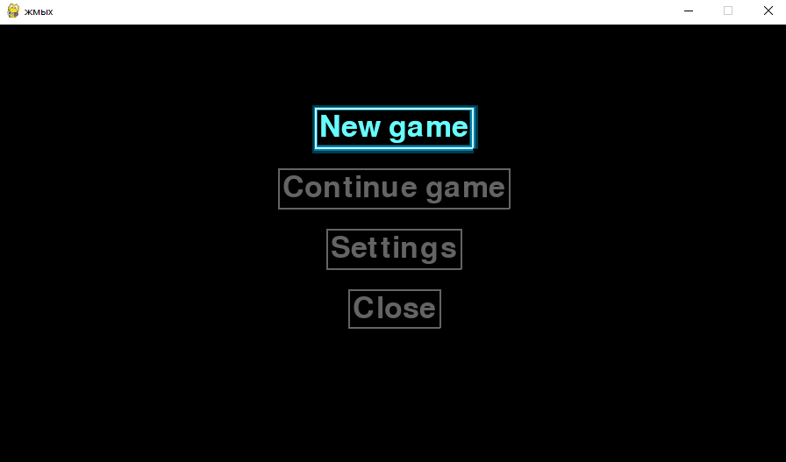
В процессе работы мы реализовали следующие возможности:
Главное меню
В меню игрок может начать новую игру, продолжить начатую, зайти в настройки или же выйти из игры

Slide 4
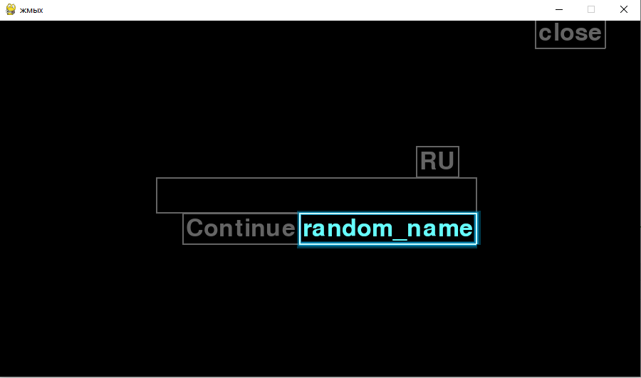
Возможность ввода никнейма
Игрок может придумать свой никнейм или сгенерировать случайный

Slide 5
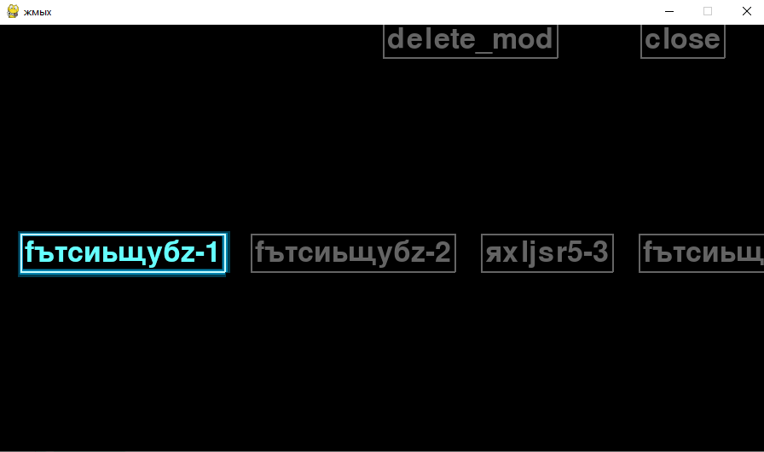
Сохранения
Игрок может продолжить уже начатую игру, выбрав ее из списка сохранений

Slide 6

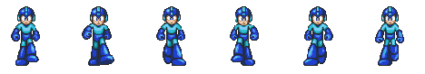
Передвижение игрока
Передвижение игрока осуществляется с помощью стрелок. При передвижении у игрока появляется анимация бега.

Slide 7
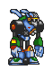
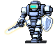
Битва с противниками
Цель каждого уровня – сразиться с каждым противником и победить их. Противниками являются роботы.

Slide 8


Задания на уровнях
Кроме сражения с противниками игрок может выполнять различные задания

Slide 9




Бонусы на уровнях
На уровнях игрок может собирать различные бонусы. Одни будут добавлять ему очки, другие – восстанавливать здоровье.
Монетки
Хилки
Ускорение
Замедление

Slide 10

Технологии, применяемые в программе

Slide 11
Дальнейшее развитие:
Добавить возможность кастомизации игрока
Добавить больше уровней
Добавить возможность настройки управления передвижением
Добавить больше противников
Добавить новые бонусы на уровнях
Улучшение графики
Адаптивный интерфейс

Slide 12
Заключение
В процессе работы над проектом мы:
Изучили библиотеку pygame
Приобрели навыки командной работы с git
Создали свою игру
Научились работать со спрайтами
Мы остались довольны результатом проделанной работы.

